Slide 1

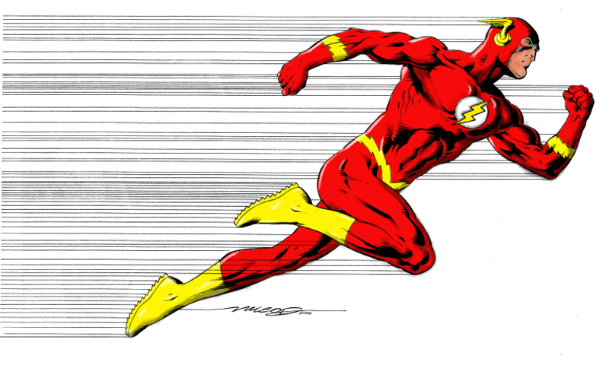


Questions flash$N°9$
Classe de sixième
© www.micol.fr / MICOL Grégory

Slide 2
Réponds directement aux questions dans ton cahier.

Slide 3
Préparez-vous
5

Slide 4
Préparez-vous
4

Slide 5
Préparez-vous
3

Slide 6
Préparez-vous
2

Slide 7
Préparez-vous
1

Slide 8
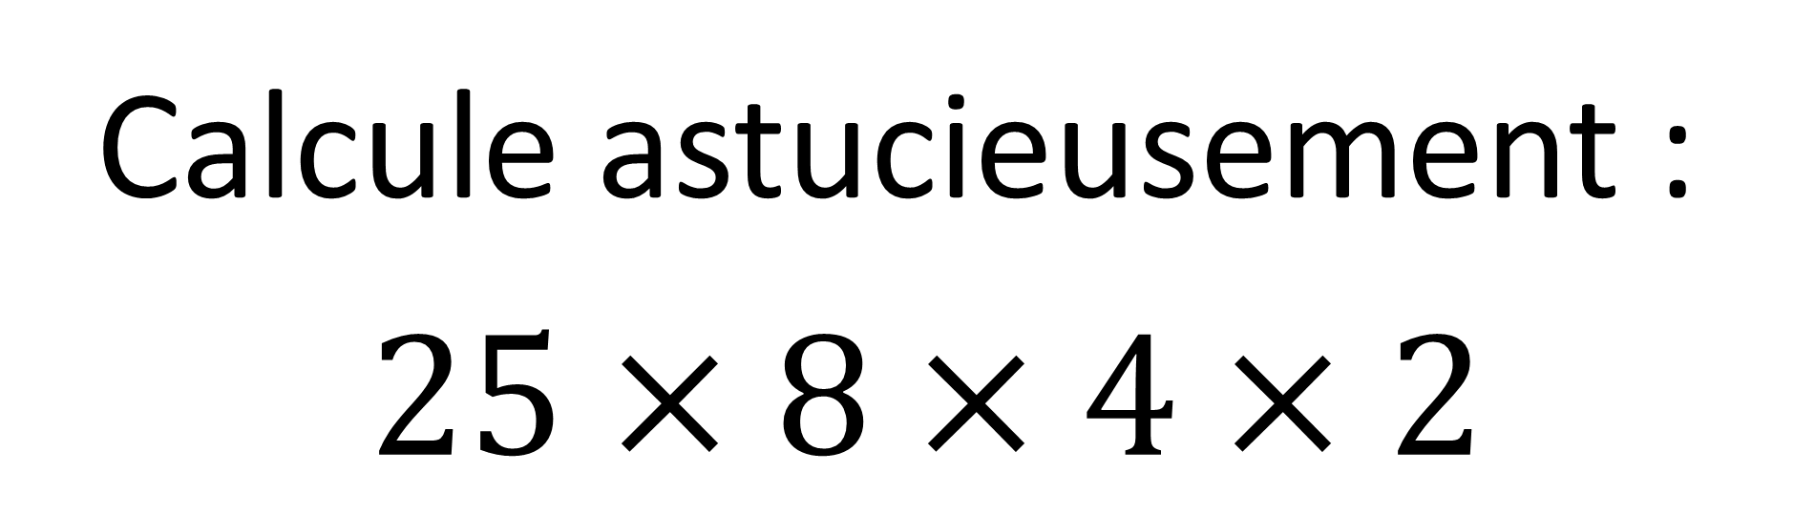
QUESTION N°1
Calcule astucieusement :
$25×8×4×2$
30

Slide 9
QUESTION N°1
Calcule astucieusement :
$25×8×4×2$
25

Slide 10
QUESTION N°1
Calcule astucieusement :
$25×8×4×2$
20

Slide 11
QUESTION N°1
Calcule astucieusement :
$25×8×4×2$
15

Slide 12
QUESTION N°1
Calcule astucieusement :
$25×8×4×2$
10

Slide 13
QUESTION N°1
Calcule astucieusement :
$25×8×4×2$
5

Slide 14
QUESTION N°1
Calcule astucieusement :
$25×8×4×2$
4

Slide 15
QUESTION N°1
Calcule astucieusement :
$25×8×4×2$
3

Slide 16
QUESTION N°1
Calcule astucieusement :
$25×8×4×2$
2

Slide 17
QUESTION N°1
Calcule astucieusement :
$25×8×4×2$
1

Slide 18
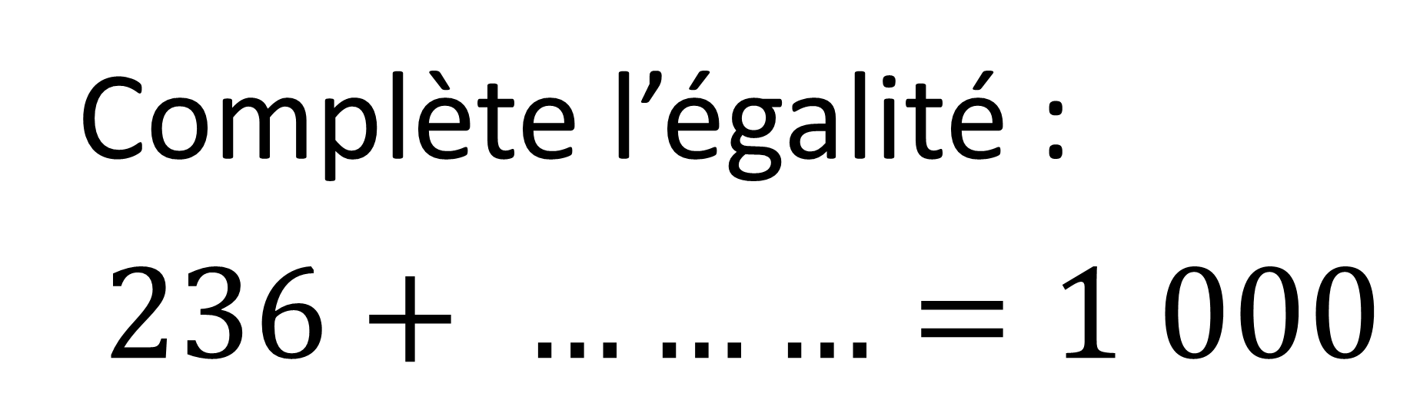
QUESTION N°2
Complète l’égalité :
$$236+ ………=1 000$$
15

Slide 19
QUESTION N°2
Complète l’égalité :
$$236+ ………=1 000$$
10

Slide 20
QUESTION N°2
Complète l’égalité :
$$236+ ………=1 000$$
5

Slide 21
QUESTION N°2
Complète l’égalité :
$$236+ ………=1 000$$
4

Slide 22
QUESTION N°2
Complète l’égalité :
$$236+ ………=1 000$$
3

Slide 23
QUESTION N°2
Complète l’égalité :
$$236+ ………=1 000$$
2

Slide 24
QUESTION N°2
Complète l’égalité :
$$236+ ………=1 000$$
1

Slide 25
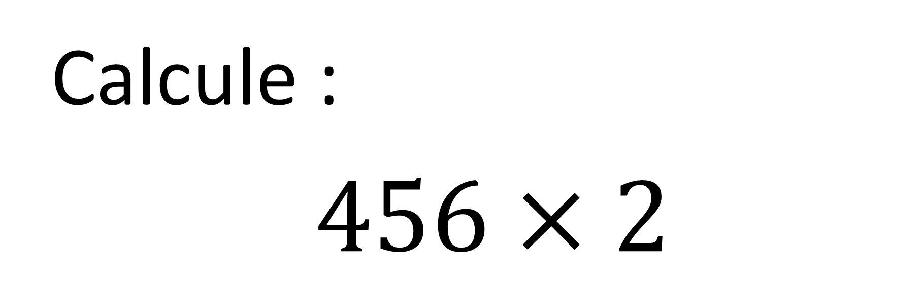
QUESTION N°3
Calcule :
$456×2$
20

Slide 26
QUESTION N°3
Calcule :
$456×2$
15

Slide 27
QUESTION N°3
Calcule :
$456×2$
10

Slide 28
QUESTION N°3
Calcule :
$456×2$
5

Slide 29
QUESTION N°3
Calcule :
$456×2$
4

Slide 30
QUESTION N°3
Calcule :
$456×2$
3

Slide 31
QUESTION N°3
Calcule :
$456×2$
2

Slide 32
QUESTION N°3
Calcule :
$456×2$
1

Slide 33
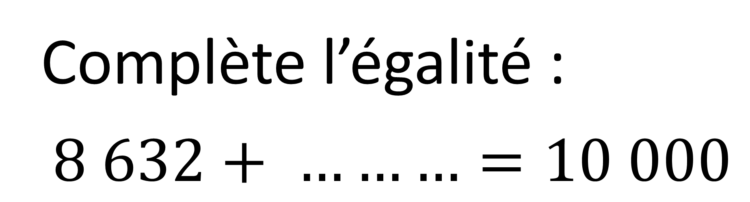
QUESTION N°4
Complète l’égalité :
$8 632+ ………=10 000$
20

Slide 34
QUESTION N°4
Complète l’égalité :
$8 632+ ………=10 000$
15

Slide 35
QUESTION N°4
Complète l’égalité :
$8 632+ ………=10 000$
10

Slide 36
QUESTION N°4
Complète l’égalité :
$8 632+ ………=10 000$
5

Slide 37
QUESTION N°4
Complète l’égalité :
$8 632+ ………=10 000$
4

Slide 38
QUESTION N°4
Complète l’égalité :
$8 632+ ………=10 000$
3

Slide 39
QUESTION N°4
Complète l’égalité :
$8 632+ ………=10 000$
2

Slide 40
QUESTION N°4
Complète l’égalité :
$8 632+ ………=10 000$
1

Slide 41
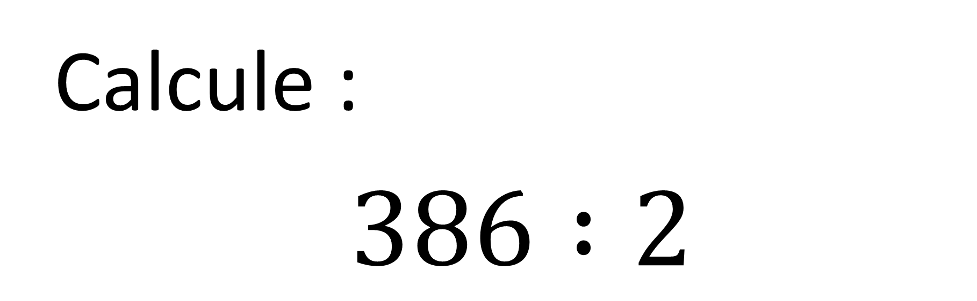
QUESTION N°5
Calcule :
$386 :2$
20

Slide 42
QUESTION N°5
Calcule :
$386 :2$
15

Slide 43
QUESTION N°5
Calcule :
$386 :2$
10

Slide 44
QUESTION N°5
Calcule :
$386 :2$
5

Slide 45
QUESTION N°5
Calcule :
$386 :2$
4

Slide 46
QUESTION N°5
Calcule :
$386 :2$
3

Slide 47
QUESTION N°5
Calcule :
$386 :2$
2

Slide 48
QUESTION N°5
Calcule :
$386 :2$
1

Slide 49
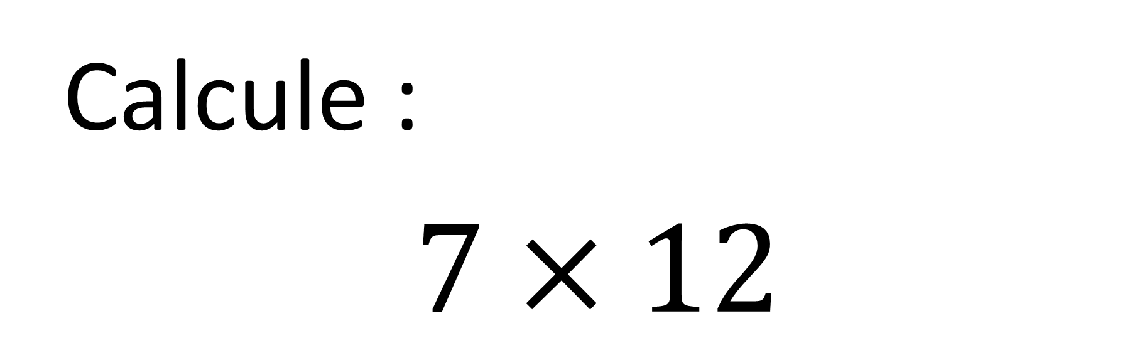
QUESTION N°6
Calcule :
$$7×12$$
15

Slide 50
QUESTION N°6
Calcule :
$$7×12$$
10

Slide 51
QUESTION N°6
Calcule :
$$7×12$$
5

Slide 52
QUESTION N°6
Calcule :
$$7×12$$
4

Slide 53
QUESTION N°6
Calcule :
$$7×12$$
3

Slide 54
QUESTION N°6
Calcule :
$$7×12$$
2

Slide 55
QUESTION N°6
Calcule :
$$7×12$$
1

Slide 56
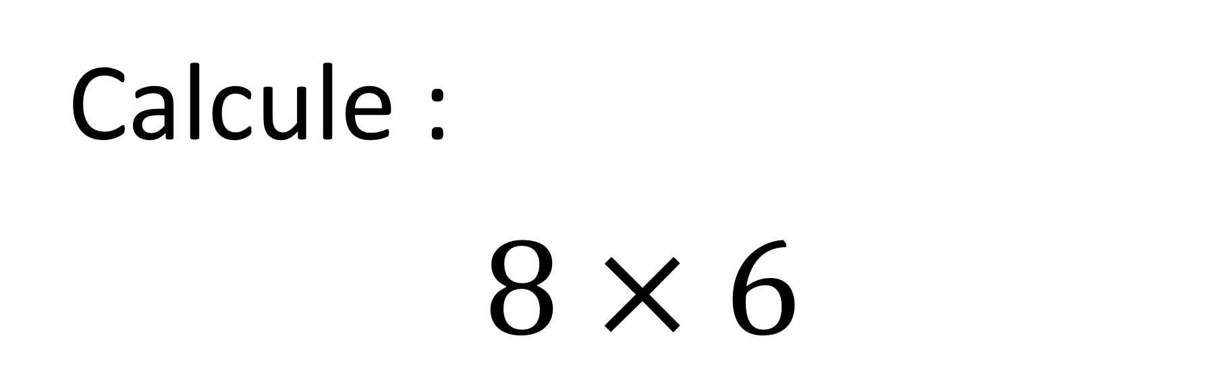
QUESTION N°7
Calcule :
$$8×6$$
10

Slide 57
QUESTION N°7
Calcule :
$$8×6$$
5

Slide 58
QUESTION N°7
Calcule :
$$8×6$$
4

Slide 59
QUESTION N°7
Calcule :
$$8×6$$
3

Slide 60
QUESTION N°7
Calcule :
$$8×6$$
2

Slide 61
QUESTION N°7
Calcule :
$$8×6$$
1

Slide 62
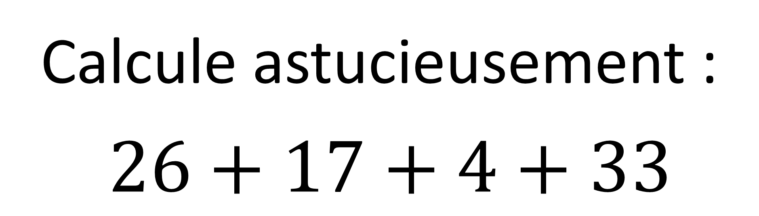
QUESTION N°8
Calcule astucieusement :
$$26+17+4+33$$
30

Slide 63
QUESTION N°8
Calcule astucieusement :
$$26+17+4+33$$
25

Slide 64
QUESTION N°8
Calcule astucieusement :
$$26+17+4+33$$
20

Slide 65
QUESTION N°8
Calcule astucieusement :
$$26+17+4+33$$
15

Slide 66
QUESTION N°8
Calcule astucieusement :
$$26+17+4+33$$
10

Slide 67
QUESTION N°8
Calcule astucieusement :
$$26+17+4+33$$
5

Slide 68
QUESTION N°8
Calcule astucieusement :
$$26+17+4+33$$
4

Slide 69
QUESTION N°8
Calcule astucieusement :
$$26+17+4+33$$
3

Slide 70
QUESTION N°8
Calcule astucieusement :
$$26+17+4+33$$
2

Slide 71
QUESTION N°8
Calcule astucieusement :
$$26+17+4+33$$
1

Slide 72
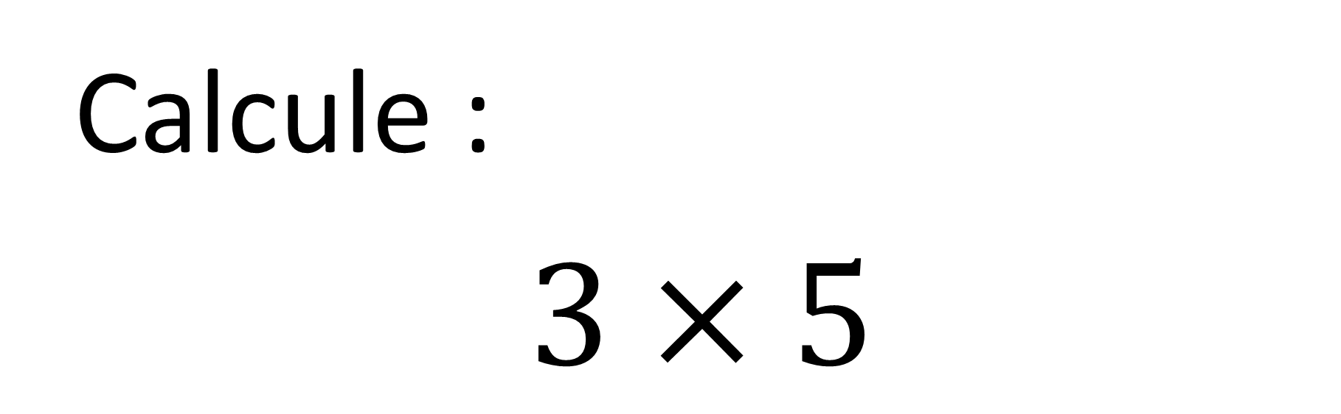
QUESTION N°9
Calcule :
$$3×5$$
15

Slide 73
QUESTION N°9
Calcule :
$$3×5$$
10

Slide 74
QUESTION N°9
Calcule :
$$3×5$$
5

Slide 75
QUESTION N°9
Calcule :
$$3×5$$
4

Slide 76
QUESTION N°9
Calcule :
$$3×5$$
3

Slide 77
QUESTION N°9
Calcule :
$$3×5$$
2

Slide 78
QUESTION N°9
Calcule :
$$3×5$$
1

Slide 79
QUESTION N°10
Dans 12 734, quel est le nombre de centaines ?
20

Slide 80
QUESTION N°10
Dans 12 734, quel est le nombre de centaines ?
15

Slide 81
QUESTION N°10
Dans 12 734, quel est le nombre de centaines ?
10

Slide 82
QUESTION N°10
Dans 12 734, quel est le nombre de centaines ?
5

Slide 83
QUESTION N°10
Dans 12 734, quel est le nombre de centaines ?
4

Slide 84
QUESTION N°10
Dans 12 734, quel est le nombre de centaines ?
3

Slide 85
QUESTION N°10
Dans 12 734, quel est le nombre de centaines ?
2

Slide 86
QUESTION N°10
Dans 12 734, quel est le nombre de centaines ?
1

Slide 87

Prenez votre stylo vert et corrigez-vous!!

Slide 88
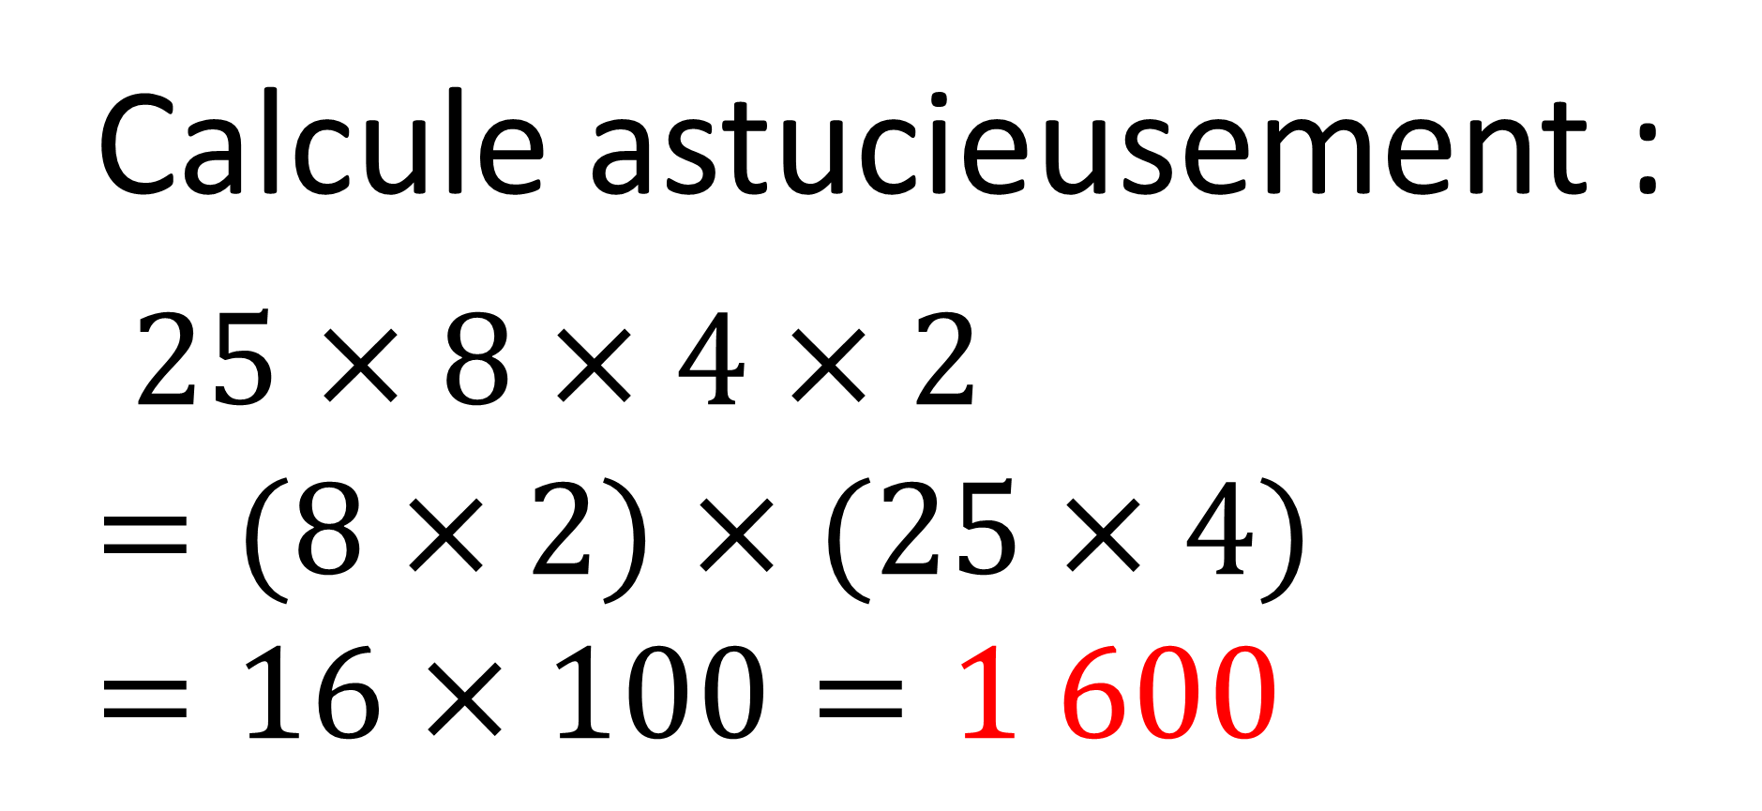
QUESTION N°1
Calcule astucieusement :
$25×8×4×2$
$=(8×2)×(25×4)$
$=16×100=1 600$

Slide 89
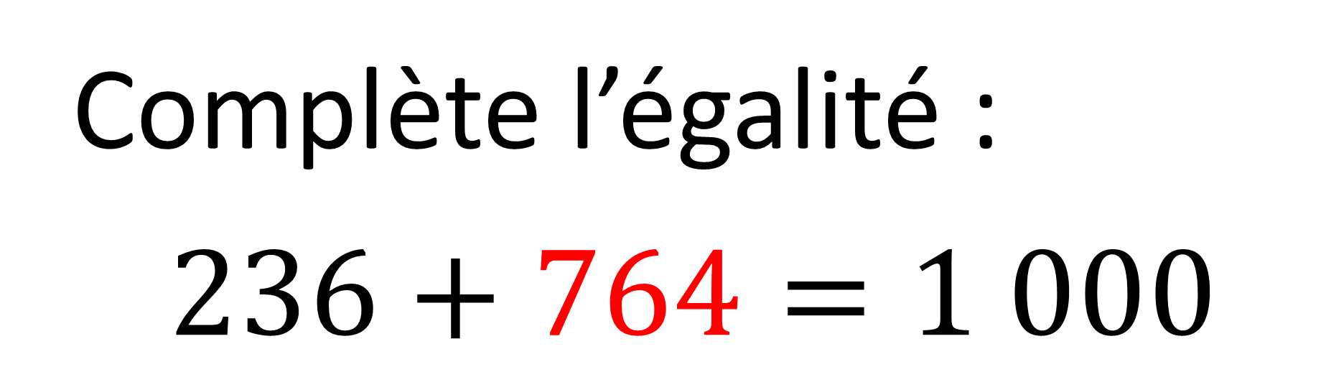
QUESTION N°2
Complète l’égalité :
$$236+764=1 000$$

Slide 90
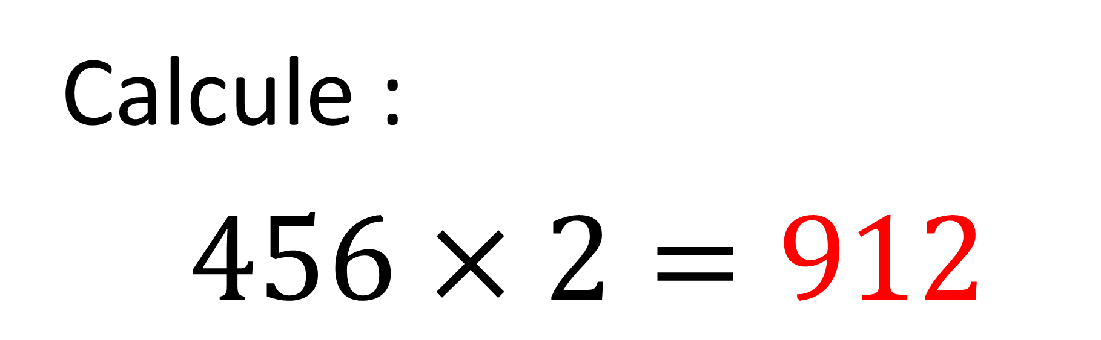
QUESTION N°3
Calcule :
$456×2=912$

Slide 91
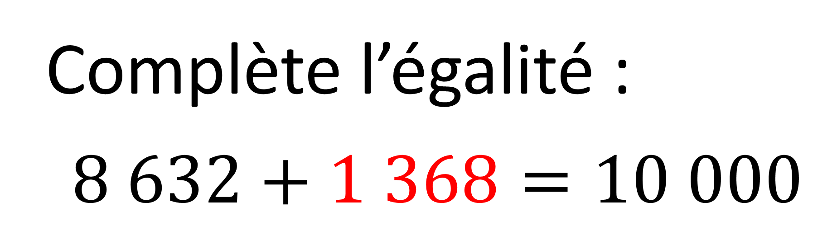
QUESTION N°4
Complète l’égalité :
$8 632+1 368=10 000$

Slide 92
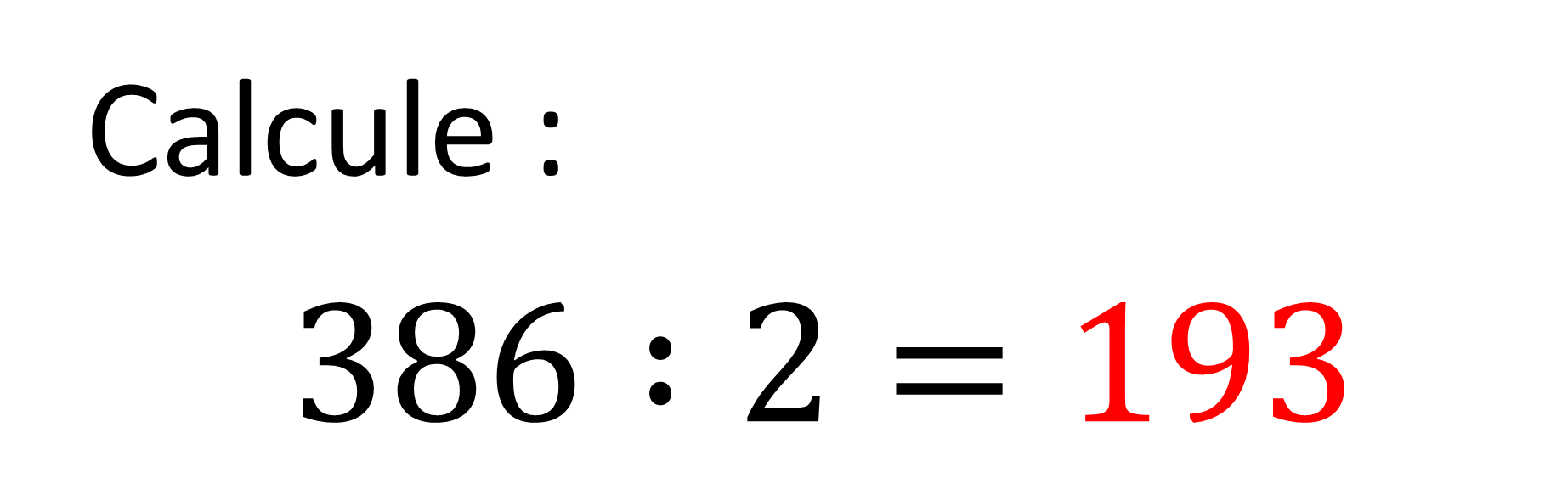
QUESTION N°5
Calcule :
$386 :2=193$

Slide 93
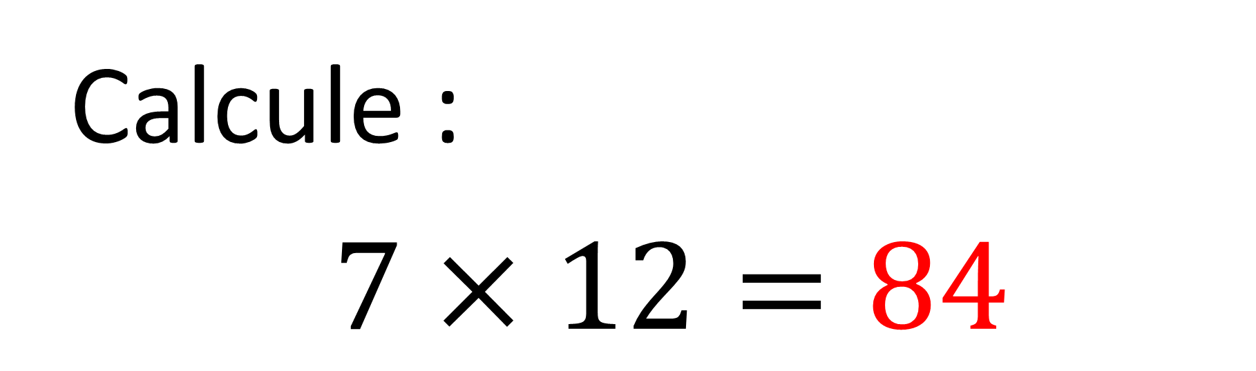
QUESTION N°6
Calcule :
$7×12=84$

Slide 94
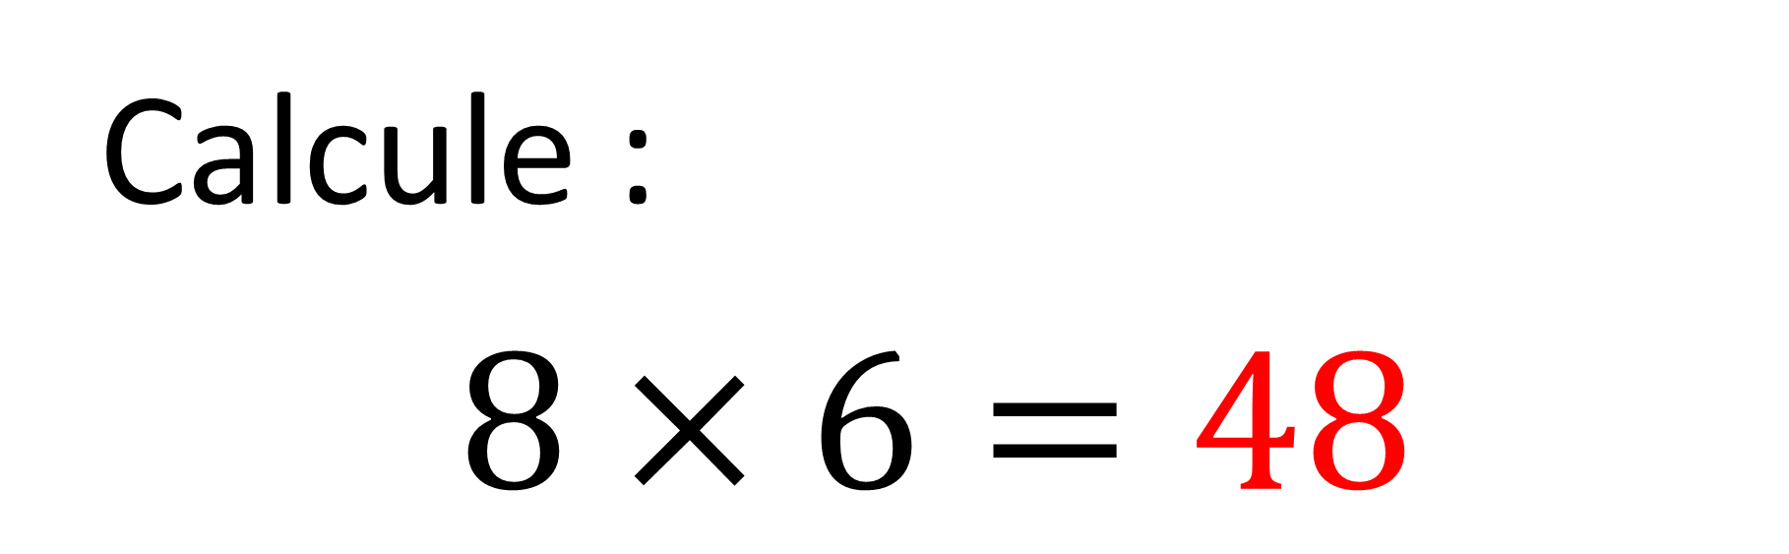
QUESTION N°7
Calcule :
$$8×6=48$$

Slide 95
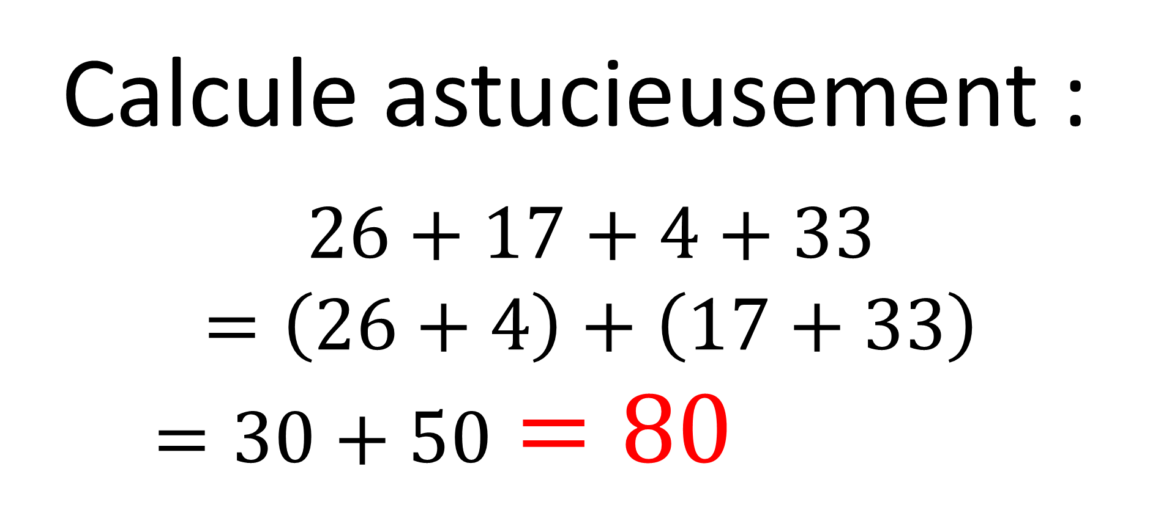
QUESTION N°8
Calcule astucieusement :
$$26+17+4+33$$
$$=\left(26+4\right)+\left(17+33\right)$$
$=30+50$ $=80$

Slide 96
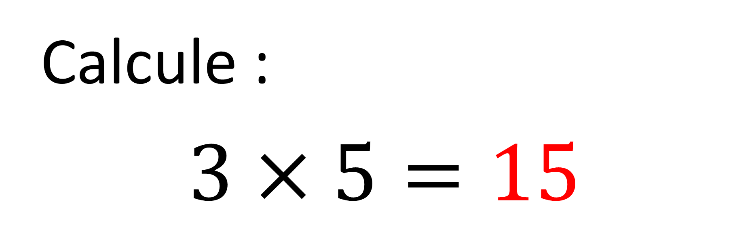
QUESTION N°9
Calcule :
$$3×5=15$$

Slide 97
QUESTION N°10
Dans 12 734, quel est le nombre de centaines ?
127

Slide 98
Comptez vos points
1 point par bonne réponse.
?
10

